Slide 1



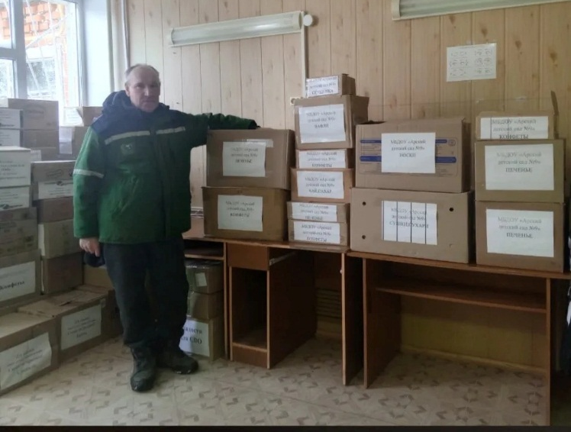
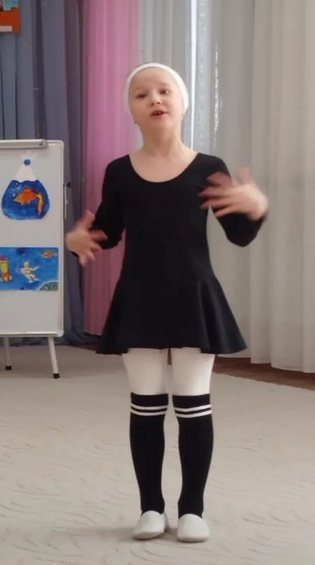
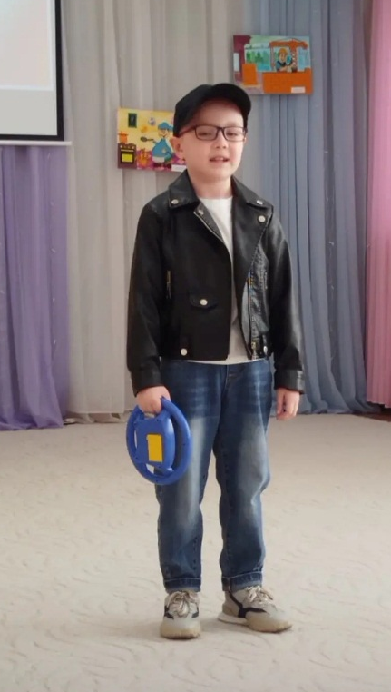

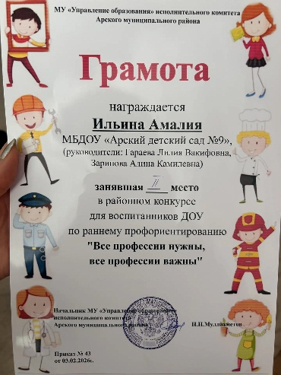
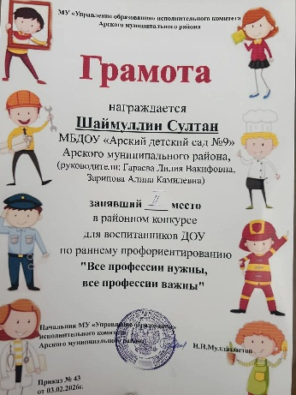
Татарстан Республикасы Арча муниципаль районы "Арча 9 нчы балалар бакчасы" муниципаль бюджет мәктәпкәчә белем учреждениесе
ЧИШМӘ БАШЫ
№6
февраль
2026 ел
«ШАТЛЫК» та үткән балачак,
күңелләрдә мәңге калачак
Котлыйбыз!
23 февраль – Ватанны саклау-
чылар көне.
Кадерле Әтиләр, һәм аларга
алмашка үсүче малайларыбыз,
ихлас күңелдән сезне Ватанны саклаучылар бәйрәме белән
котлыйбыз! Һәркайсыгызга
сәләмәтлек, бәхет, гаилә учак-ларыгызны сүндермичә, мул-
лыкта яшәүегезне телибез.
Һәр көнегез-уңышлы, һәр гамә-
легез-лаеклы, һәр сүзегез-ыша-
нычлы булсын!
.
Афәрин!!!
Мәктәпкә әзерлек төркемендә тәрбияләнүче Ильина Амалия һәм Шәймуллин Солтан «Барлык һөнәрләр дә кирәк, барлык һөнәрләр дә мөһим»район конкурсында зур энтузиазм белән катнашып, 2 урыннар яуладылар.Әлеге конкурс катнашучыларга төрле һөнәрләрнең гаҗәеп дөньясына чумарга һәм һәр хезмәт төренең әһәмиятен яхшырак аңларга мөмкинлек бирде. Сезгә алда да зур уңышларга ирешүегезне теләп калабыз!
Хәрби операциядә катнашучы ирегетләребез
өчен гуманитар ярдәм оештыруда без дә читтә калмадык. Бу чарага үз өлешләрен керткән әти-әниләргә олы рәхмәтебезне җиткерәбез!

Slide 2
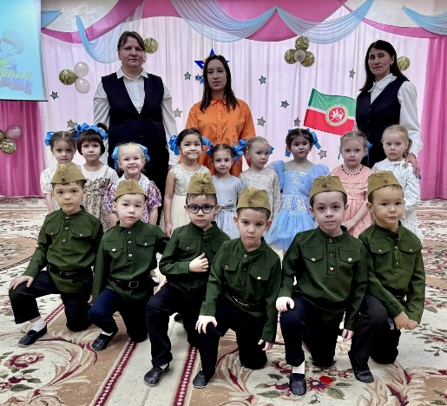
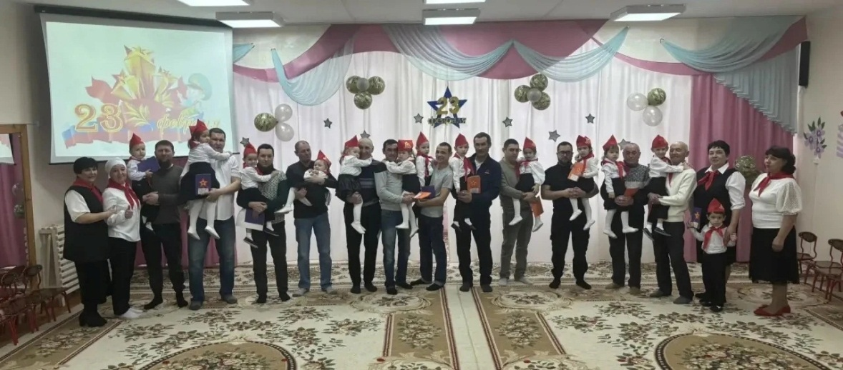
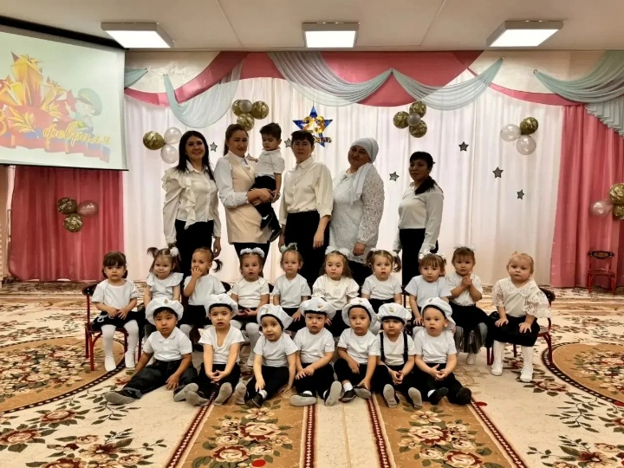
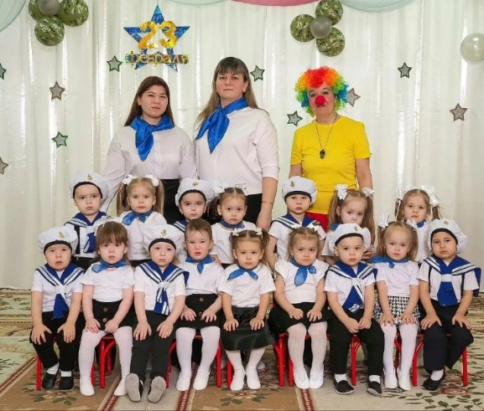
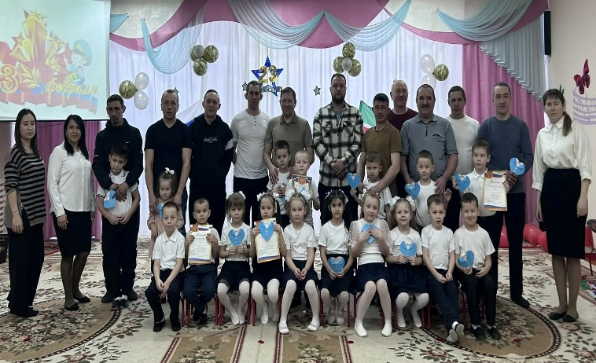
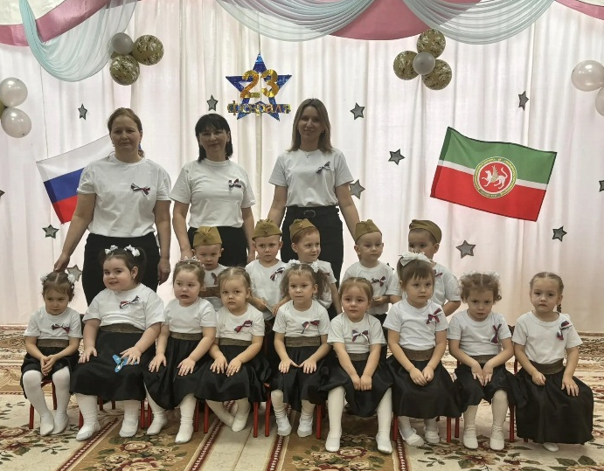
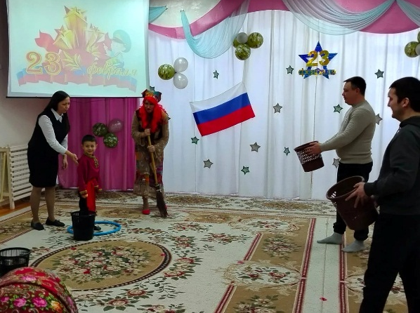
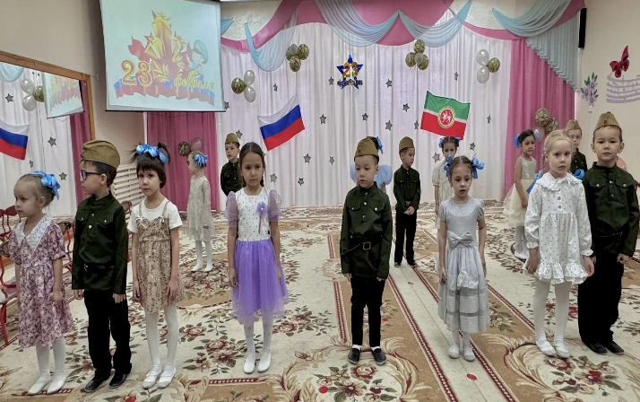
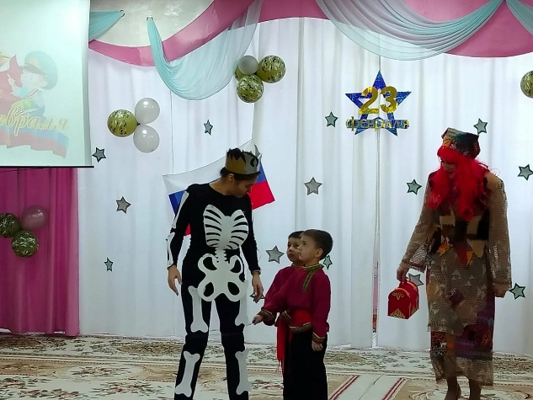
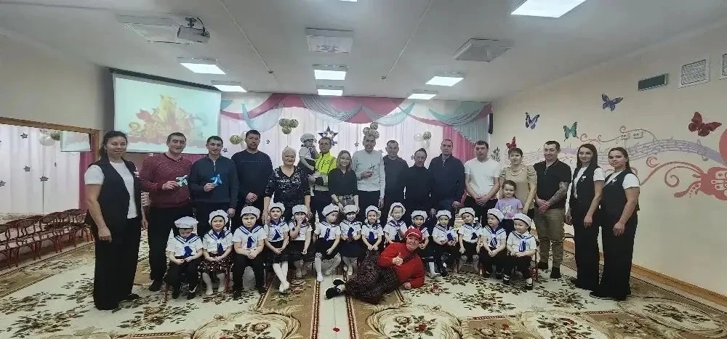
Бәйрәмнең күңелле мизгелләре
Бакчабызда 23 нче февраль- Ватанны саклаучылар көне уңаеннан төркемнәрдә бәйрәм кичәләре гөрләп узды. Бирегә әтиләр, дәү әтиләр, махсус хәрби операциядән ялга кайткан хәрбиләр дә чакырулы иде. Бәйрәм патриотик тәрбияви җырлар, биюләр белән үрелеп барды, беркем дә читтә калмады. Алга таба балалар әтиләре белән бергә үз җитезлекләрен, зирәклекләрен, көчләрен күрсәттеләр, күңелле бәйгеләрдә катнаштылар.
Күкләребез аяз, илләребез тыныч булсын!

Slide 3


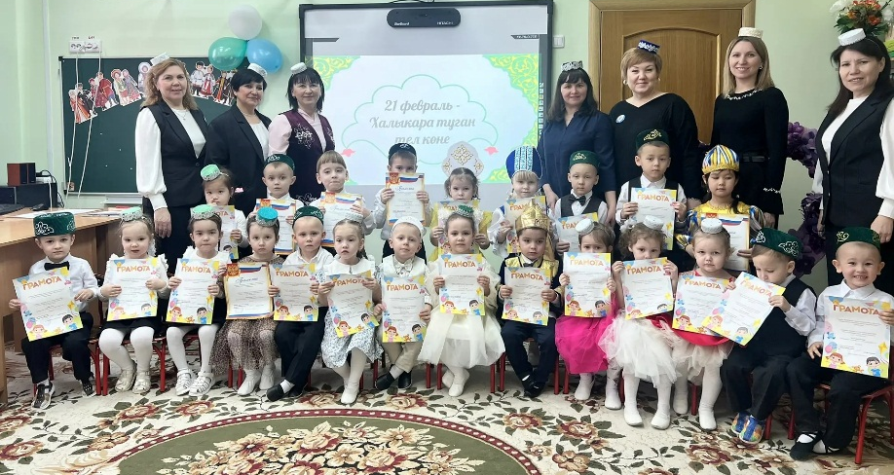
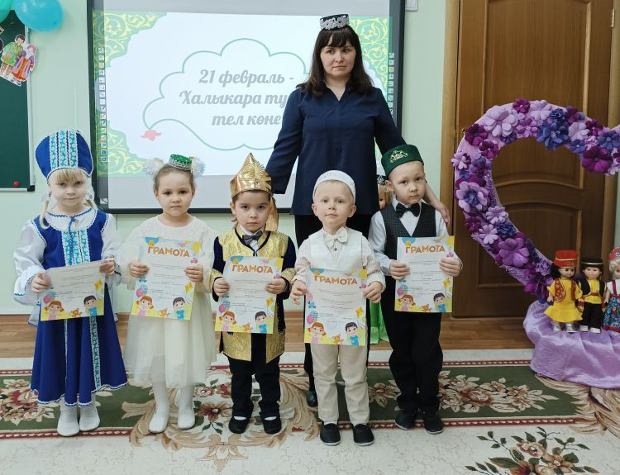
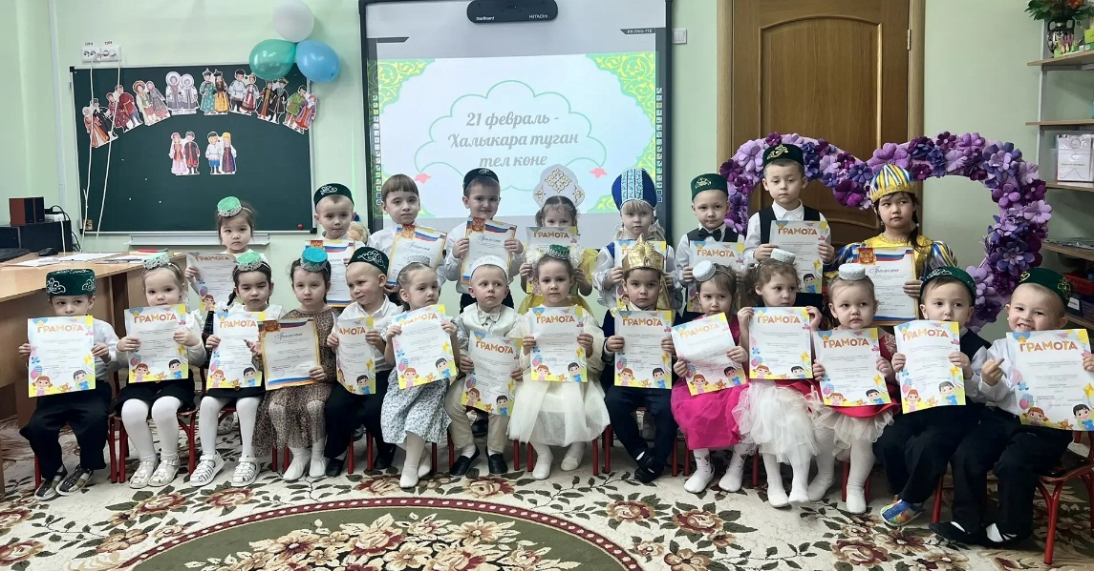
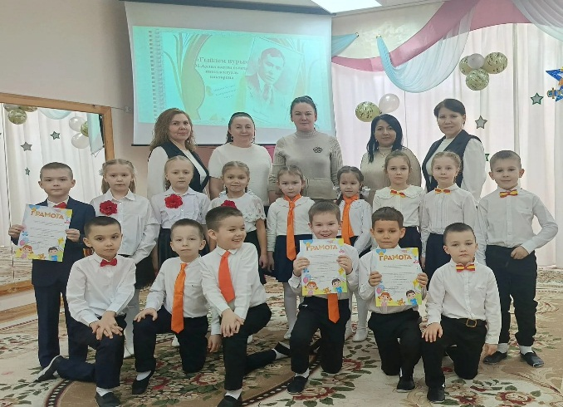
Туган телем-бәллүр чишмә
21 февраль-Халыкара туган тел көне уңаеннан бакчабызда “Туган телем-бәллүр чишмә” дип исемләнгән шигырь бәйгесе үткәрелде. Әлеге бәйгедә бакчабызда тәрбияләнүче төрле яшьтәге нәниләр катнашты. Аларның чыгышын хөкемдарлар бик игътибар белән тыңлаганнан соң, балаларның сәнгатьле сөйләү осталыкла-рын, үз-үзләрен сәхнәдә тоту алымнарын исәпкә алып, урыннар билгеләде. Яшь үзенчәлекләренә туры китереп, бәйгедә актив катнашкан балалар-га грамоталар тапшырылды.
Туган телебез сагында торучы балаларга алда тагын да зур уңышлар телибез!
М.Җәлил
тууына
120ел
Гыйлем нуры
Герой шагыйрь Муса Җәлилнең тууына 120 ел уңаеннан бакчабызда “Гыйлем нуры” дип исемләнгән интеллектуаль викторина булып узды. Әлеге чараның максаты балаларны шагыйрьнең тормыш юлы, иҗаты һәм су-гышта күрсәткән батырлыклары турындагы белемнәрен камилләштерү, герой шагыйрь белән горурлану хисләре тәрбияләү иде. Бу уенда мәктәпкә әзерлек төркеме балалары төрле дәрәҗәдәге биремнәрне үтәп үз көчләрен сынадылар.

Slide 4
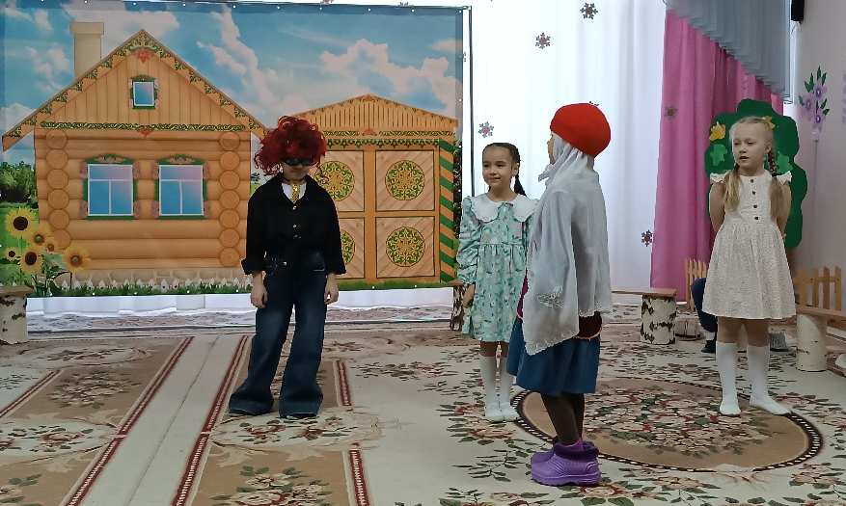
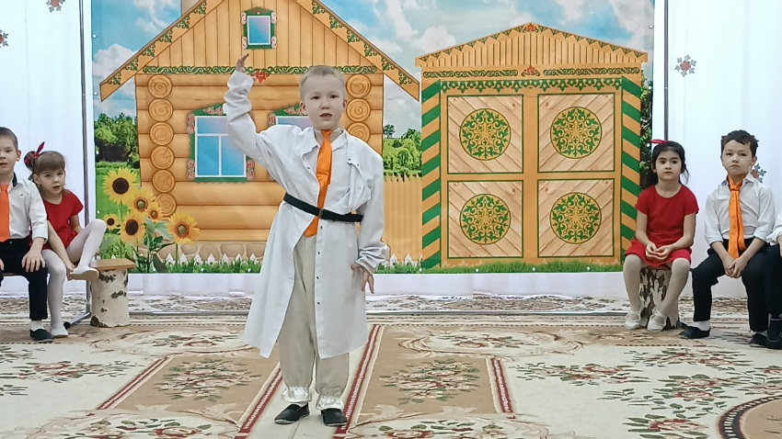
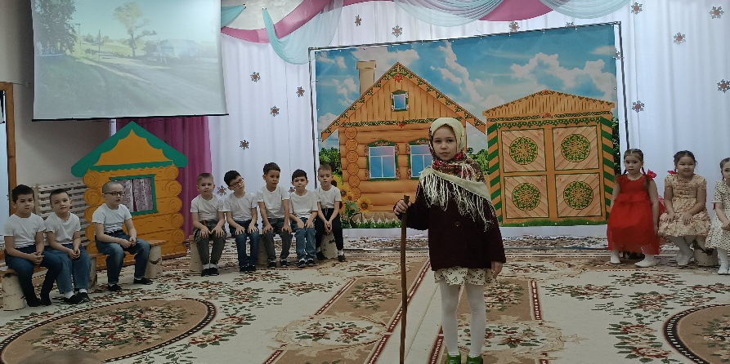
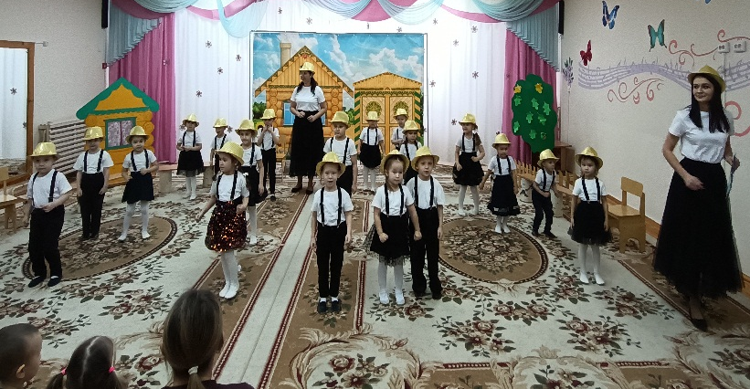
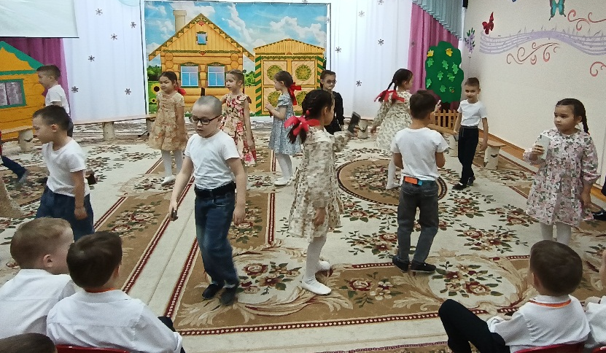
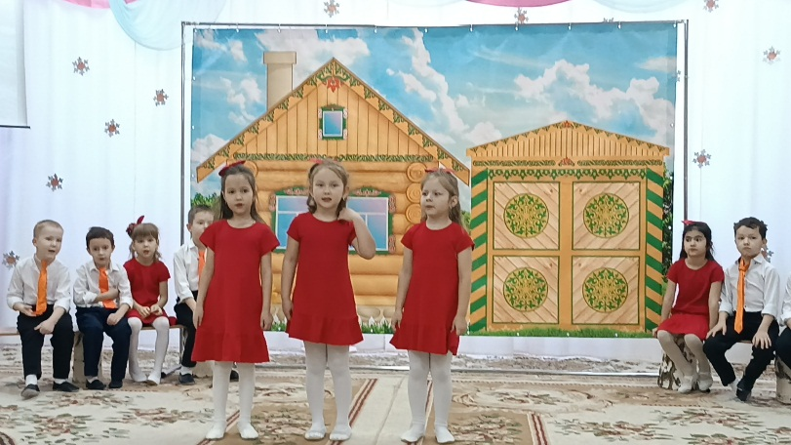
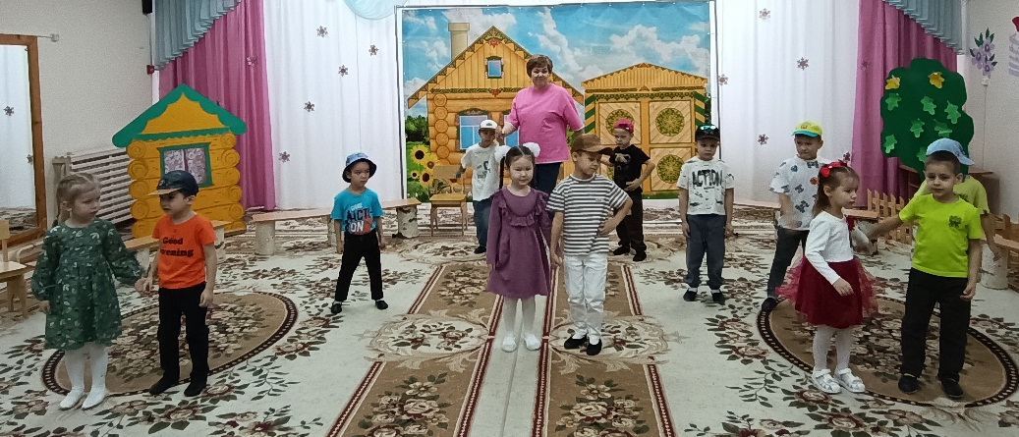
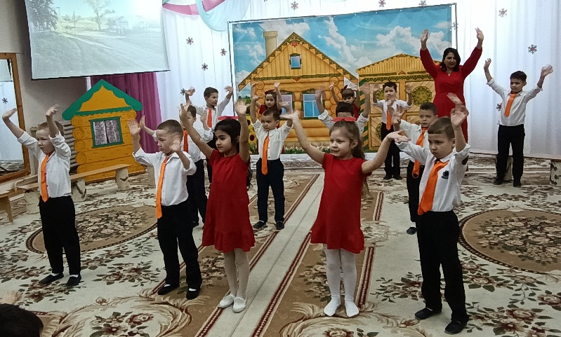
Шау-шулы тормыш
Безнең капка төбендә
Онытыла башлаган гореф-гадәтебезне,милли йолаларыбызны кире кайтару максатыннан балалар белән “Безнең капка төбендә” дип исемләнгән күңелле,җырлы-биюле уен-тамаша узды. Чарада халкыбызның милли уеннары уйналды,
такмаклар, җырлар, тизәйткечләр, санамышлар, алдавычлар сөйләнде. Балалар әби-бабайлардан калган әлеге бәйрәмне хәзерге заман күзлегеннән чыгып,узләренә яраклаштырып тәкъдим иттеләр, ял итә белүләрен дә күрсәттеләр.

